Slide 1
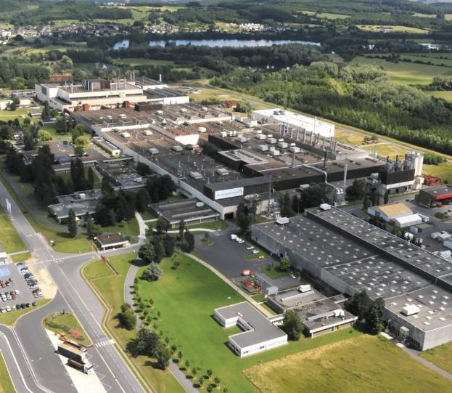
Mise à jour des plans du bâtiment 6 du site Stellantis de Villers-Semeuse

Slide 2
Stellantis c’est quoi ?
Constructeur automobile
Fusion du groupe PSA et Fiat Chrysler Automobiles
15 filiales
280 000 salariés
Implantation dans 30 pays

Slide 3
Stellantis Villers-Semeuse
1 800 salariés (82% d'ouvriers, 14% ETAM, 4% de cadres)
Un des plus importants sites industriels des Ardennes
Une des plus grandes fonderies européennes
Objectif : Produire en série des pièces automobiles de fonderie
3 procédés : fonte ferreux, fonte aluminium et Procédé à Modèle Perdu (PMP)

Slide 4
Les différents rôles :
Clémentine : Elle s'occupe de la sûreté et du management des risques sur le site.
Éric : Il assure tout ce qui est protection incendie, sûreté du site, sûreté numérique (piratage informatique), management des risques (prévention et gestion de crise). Il est en relation avec la préfecture, le SDIS, la gendarmerie etc. Il s'occupe de cela avec un apprenti (en l'occurrence Clémentine)

Slide 5
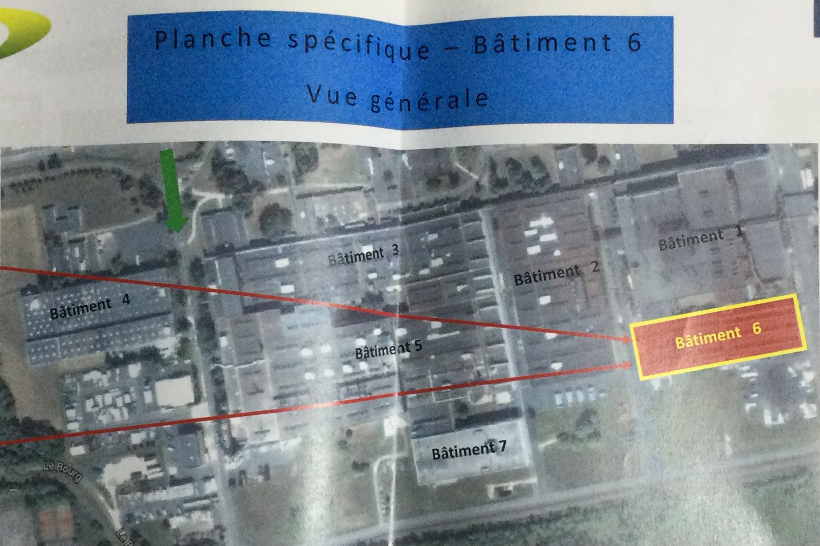
Le bâtiment 6
Réalisation du procédé PMP
7 207m^2
Niveau 0

Slide 6
Le procédé PMP
Création des différentes parties du moule en polystyrène avec du Styrène
Collage des différentes parties du moule : collage de strates en polystyrène pour former une grappe
Moulage : grappe recouverte de sable dans une cuve
Fusion : action de fondre la matière première
Coulée : métal est versé dans la grappe
Parachèvement

Slide 7
Les points à améliorer

Slide 8
Le niveau 0
Indication sur le plan = niveau 0
Présence d'installation sur plusieurs niveaux non-indiqués
Piste d'amélioration
Faire un plan détaillé des installations pour permettre un meilleur repérage pour les secours extérieurs
Bien préciser sur le plan qu'il y a plusieurs niveau

Slide 9
Le PRV
Hors de vue des secours
Difficile d'accès
Difficilement visible depuis l'intérieur du bâtiment
Pistes d'amélioration
Placer le PRV à un endroit plus accessible et plus visible
Ne pas oublier de le faire figurer sur le plan d'intervention et d'évacuation

Slide 10
Les issues de secours
Issues de secours bloquées ou cachées
Blocs de porte éteints ou cachés
Issues de secours non indiquées sur le plan
Pistes d'amélioration
Placer les issues de secours sur le plan
Faire la maintenance des blocs de portes, débloquer les issues de secours et les laisser bien visibles

Slide 11
Le désenfumage
Présence de commandes de désenfumage mais peu d'informations sur leurs actions
Pistes d'amélioration
Faire figurer les cantons de désenfumage (quelle commande désenfume quel canton)

Slide 12
Présence de Pentane
Présence de détecteur de pentane
Il n'y a aucune mention de présence de Pentane sur le plan
Piste d'amélioration
Faire figurer sur le plan une mention précisant une potentielle présence de pentane dans l'atelier de fabrication de Styrène

Slide 13
Bouteille de gaz
Bouteille de gaz qui encombre le passage et ne sont pas signalées
Piste d'amélioration
Faire en sorte que les bouteilles de gaz soient signalées et n'encombre pas le passage, et que sur le plan figure la zone ou se situe le stockage des bouteilles de gaz

Slide 14
La colonne humide
Présence d'une colonne humide servant à alimenter le toit en cas de feu de toiture
Aucune mention de la colonne humide sur le plan
Piste d'amélioration
Faire figurer la colonne humide sur le plan pour que les secours en prennent connaissance

Slide 15
Les sprinklers
Toute la partie fabrication, stockage, collage et enduction du polystyrène est sprinklée
Aucune information des zones sprinklées sur le plan
Piste d'amélioration
Faire figurer les zones sprinklées sur le plan
Faire figurer les raccords d'alimentation des sprinklers sur le plan

Slide 16
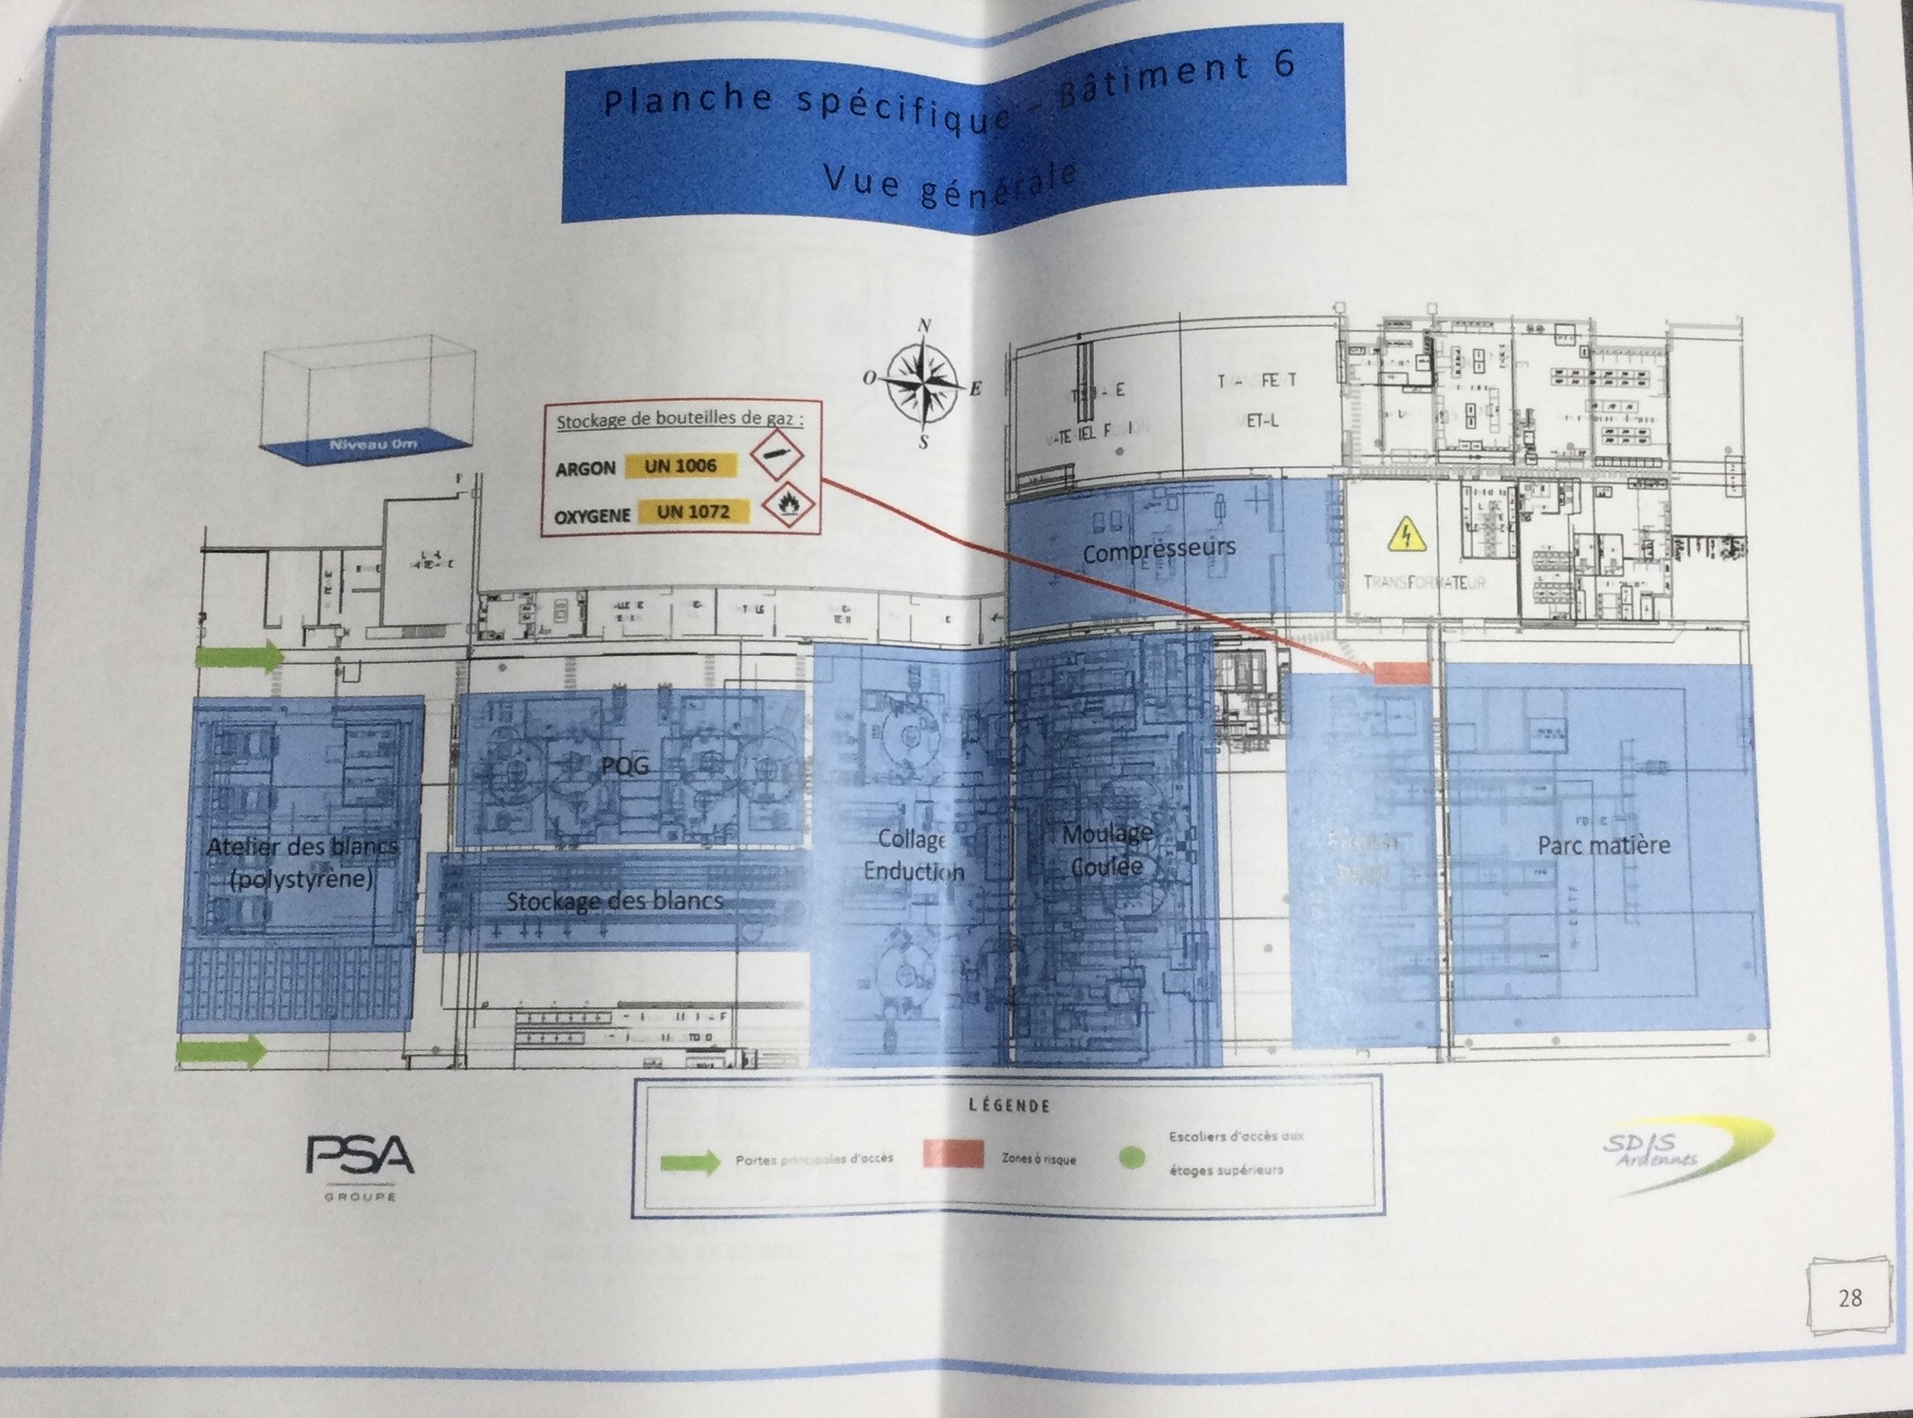
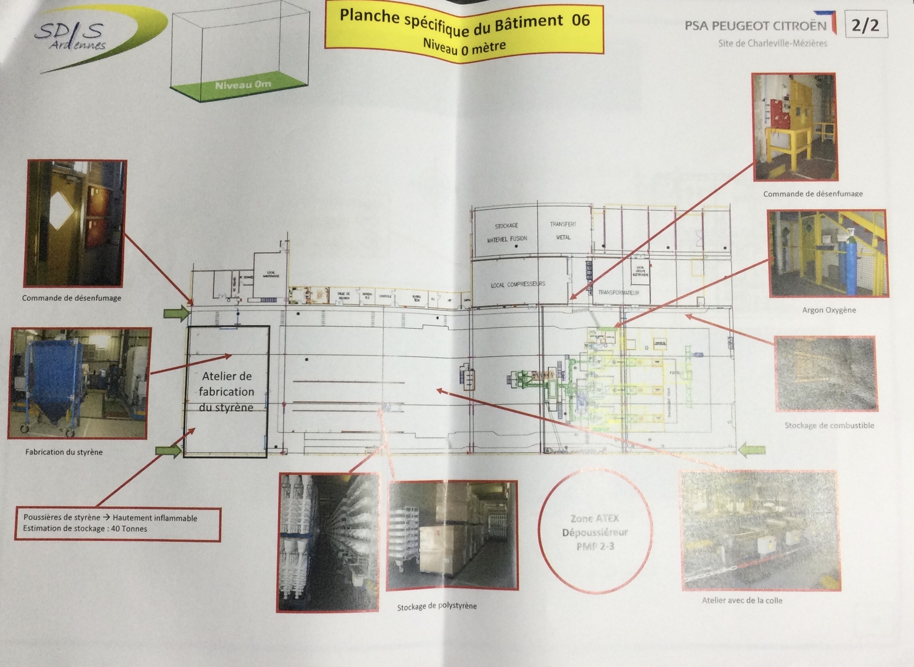
Les plans non mis à jour

Slide 17










Les améliorations que nous pensons apporter au plan
Local : Sprinklers
et ventilation
Commande de désenfumage
Téléphone fixe interne
RIA
Point d'eau
Alimentation sprinklers
Plafond fermé
sprinklers
Issues de secours
Point de rassemblement
Potentielle présence de Pentane
Sprinklers
Détecteur
de fumée
RIA
Cheminement des secours
PI
PI

